Slide 1

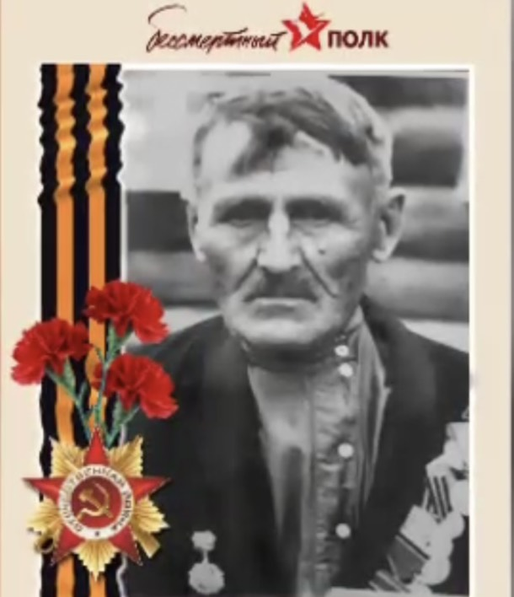
Кондюков
Василий Дмитриевич
14.03.1903-15.06.1983
До войны работал в колхозе полеводом и животноводом. В войну был бойцом противотанкового дивизиона. Служил ефрейтором с 1942 -1945гг. Награжден медалями: «За отвагу», «За победу над Германией», «Победы в войне 1941 - 1945гг.», «За боевые заслуги», «За доблестный труд», «За освоение целинных земель».

